Slide 1

TC 3003B
Redes de área amplia
Ejercicio 2: VLANs, rutas estáticas y por default
Tecnológico de Monterrey, Campus Querétaro

Slide 2
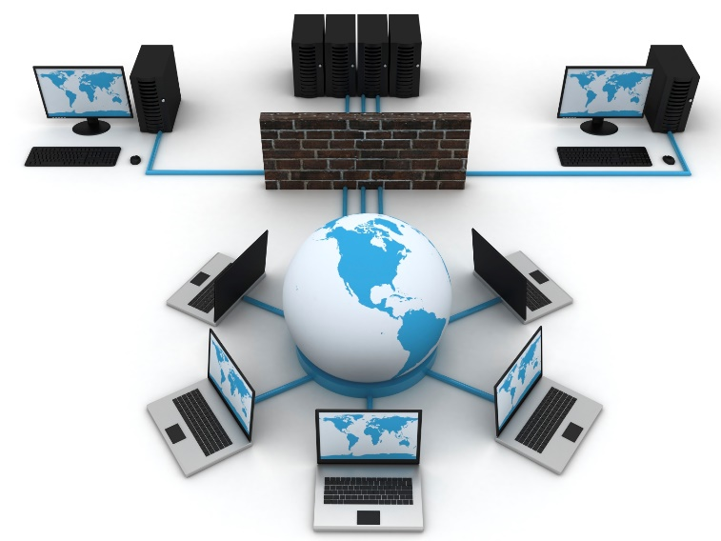
Caso “Pisos y más”
Nuestro reto el día de hoy es trabajar con un diseño físico de red en Packet Tracer y realizar la programación de los equipos de interconexión, la configuración de VLANs, rutas estáticas y una ruta por default para lograr la conectividad del espacio de trabajo de la compañía “Pisos y más” con la red Internet.

Slide 3
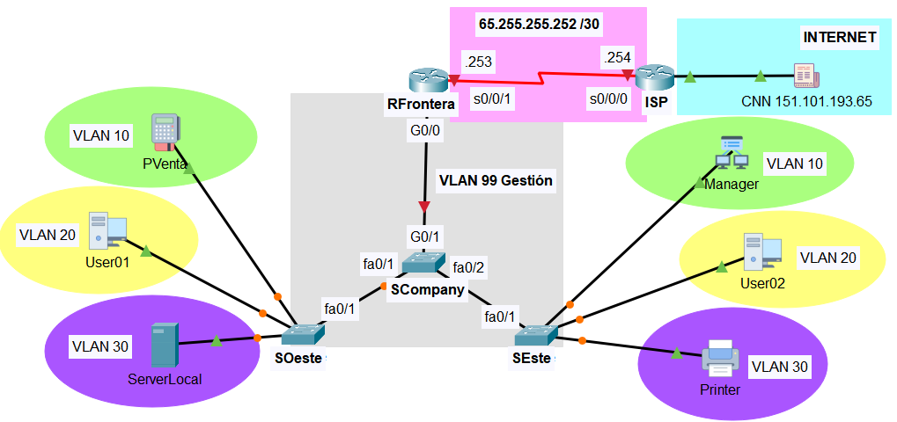
Caso “Pisos y más”

Slide 4
Restricciones y consideraciones del cliente
Debemos realizar el diseño con base en restricciones que han sido establecidas por el cliente:
Debemos utilizar VLSM.
Debemos utilizar cuatro VLANS (Gestion, Manager, Users y Services)
Configurar la VLAN 99 de los switches SCompany, SEste y SOeste y el default Gateway.
Debemos conectar la red local a los servicios de Internet. Para interconectar la red local con el proveedor de servicios es necesario instalar una ruta por default.
Debemos configurar rutas estáticas en el ISP para que se pueda conectar con la red local.
Realizar las pruebas de conectividad necesarias.

Slide 5
Subneteo con máscaras de longitud variable (VLSM)
Dirección de red: 192.168.1.0 /24
Segmento | VLAN | IPs | Orden | Dirección de subred | Máscara de subred | Prefijo de red
Management | 10 | 10
Users | 20 | 120
Services | 30 | 5
Gestión | 99 | 4

Slide 6
Configuración de VLANs
Tenemos tres subredes asociadas con las VLANs 10, 20 y 30.

Slide 7
Configuración de VLANs
Ruteador
Las VLANs son redes virtuales que permiten segmentar el tráfico y tener distintos dominios de broadcast en una misma interface del router, con el uso de las subinterfaces.
El definir subinterfaces en el RFrontera implica que la interface g0/0 recibe peticiones de la vlan 10, vlan 20 y vlan 30.
Las subinterfaces se definen con la interface g0/0 y se le concatena la subinteface asociada con la vlan g0/0.10.
El protocolo de encapsulamiento debe incluir el id de la vlan.
La dirección IP de la subinterface va a ser la última dirección IP válida de la subred o bloque.
VLAN 10: Manager
192.168.1.128 /28
VLAN 20: Users
192.168.1.0 /25
VLAN 30: Services
192.168.1.144 /29
VLAN 99: Gestión
192.168.1.152 /29

Slide 8
Configuración de VLANs
Ruteador
Comandos para el Router
! Sección para crear las subinterfaces asociadas a cada VLAN
int g0/0.VID
encapsulation dot1q VID
ip add DirIP Msk
! Hay que levantar todas las subinterfaces (lógicas). Si levanto la interfaz física se levantan todas las subinterfaces.
int g0/0
no shut

Slide 9
Configuración de VLANs
Switch
Pasos para configurar las VLANs en el switch:
Crear la base de datos de las VLANs
Asignar los puertos de acceso del switch a la VLAN correspondiente.
Definir el puerto troncal (puerto por el que va a salir el tráfico de las distintas VLANs).
Las subredes y los puertos del switch han sido divididos de la siguiente forma:
Segmento | VLAN | Puertos asignados | Dirección de subred | Máscara de subred
Management | 10 | F0/2-6 | 192.168.1.128 | 255.255.255.240
Users | 20 | F0/7-19 | 192.168.1.0 | 255.255.255.128
Services | 30 | F0/20-24 | 192.168.1.144 | 255.255.255.248
Gestión | 99 | No aplica | 192.168.1.152 | 255.255.255.248
vlan 1 que es la nativa, está creada siempre por default.

Slide 10
Configuración de VLANs
Comandos para el Switch
1. Creación de las VLANs con nombre
  vlan VID
  name NombreVLAN-asociadaVID
  exit
2. Asignación de los puertos de acceso a cada VLAN VID
  interface Nombre_Interfaz
  switchport mode access
  switchport access vlan VID
3. Definición del puerto troncal
  interface Nombre_Interfaz
  switchport mode trunk
  no shut

Slide 11
Configuración de rutas por default
Configurar la IP de la interface s0/0/1 del RFrontera.
No se requiere configurar un protocolo de ruteo, el ruteador RFrontera está configurado para trabajar como router on stick (una sola interfaz física se encarga de enrutar los paquetes de varias VLANs). Solamente debemos saber cómo el tráfico interno va a salir al exterior.
Establecer una ruta por default que se encargue de sacar el tráfico a Internet.
Cuando definimos nuestra interface de salida (s0/0/1) tenemos una ruta por default directamente conectada
Si utilizamos la dirección IP del siguiente router, tenemos una ruta por default recursiva.
Si concatenamos la interface de salida de nuestro router y la IP del siguiente router, tenemos una ruta por default completamente conectada.

Slide 12
Configuración de rutas estáticas
Configurar en el ISP, las rutas estáticas necesarias para conectar el tráfico de Internet con la red local.

Slide 13
Pruebas de conectividad
Probar la conectividad interna:
  Conexión entre dispositivos que pertenecen a la misma VLAN.
  Conexión entre dispositivos que pertenecen a VLANs distintas (interconexión entre VLANs)
Probar la conectividad hacia el exterior (servidor CNN).
Probar la conectividad por telnet del servidor CNN hacia todas las IPs de los switches.
Probar la conectividad por web del servidor CNN hacia el ServerLocal.

